Slide 1
ИНДЕКСЫ В POSTGRESQL
SQL

Slide 2
Индекс
— это отдельная структура данных, которая ускоряет извлечение данных из таблицы
за счет дополнительных операций записи и хранения для ее обслуживания.

Slide 3
Типы индексов
B-tree,
Hash,
GiST,
SP-GiST,
GIN,
BRIN.
Каждый тип индекса использует разную структуру хранения и алгоритм для обработки разных типов запросов.
CREATE INDEX - без указания типа индекса умолчанию B-дерева.

Slide 4
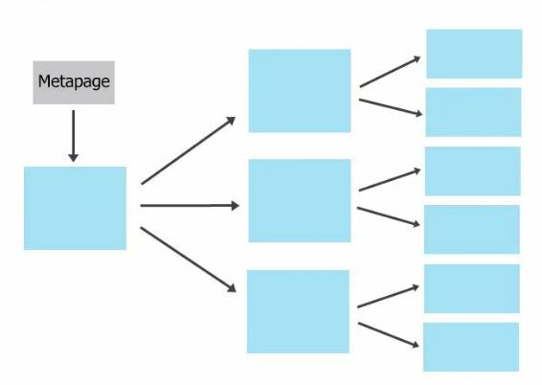
ИНДЕКСЫ B-TREE
1-10
1-20
11-20
21-40
1-60
41-60
Notes:
B-дерево — это самобалансирующееся дерево, которое поддерживает отсортированные данные и позволяет выполнять поиск, вставку, удаление и последовательный доступ за логарифмическое время.
На схеме индекс по полю ID клиента (1-60)

Slide 5
ИНДЕКСЫ B-TREE
когда столбцы индекса участвуют в сравнении
используется один из следующих операторов:
<
<=
=
>=
BETWEEN
IN
IS NULL
IS NOT NULL

Slide 6
ИНДЕКСЫ B-TREE
оператор сопоставления с шаблоном
LIKE
~
если шаблон является константой и привязан к началу шаблона, например:
column_name LIKE 'foo%'
column_name LKE 'bar%'
column_name ~ '^foo'

Slide 7
ИНДЕКСЫ B-TREE
ILIKE если ~*
шаблон начинается с неалфавитного символа, то есть символов, на которые не влияет преобразование верхнего/нижнего регистра.
B-tree используется по умолчанию

Slide 8
ИНДЕКСЫ B-TREE
Особенности
Можно:
Поиск по полному значению;
Поиск по самому левому префиксу;
Поиск по префиксу столбца;
Поиск по диапазону значений;
Поиск по полному совпадению одной части и диапазону в другой части;
Запросы только по индексу.
Нельзя:
Поиск без использования левой части ключа;
Нельзя пропускать столбцы;
Оптимизация после поиска в диапазоне.

Slide 9
HASH -индексы
Хэш-индексы
могут обрабатывать только простое сравнение на равенство (=).
Чтобы создать хэш-индекс, вы используете CREATE INDEX оператор с HASH-типом индекса в USING предложении:
CREATE INDEX index_name
ON table_name USING HASH (indexed_column);

Slide 10
HASH -индексы
занимают больше места, чем индексы b-tree.
Проиндексировать 4 миллиона целочисленных значений:
Для b-tree требуется около 90 МБ
Для хеш-индекса требуется 125 МБ пространства.

Slide 11
Индексы GIN (Generalized Inverted Index)
применяются для
полнотекстового поиска,
поиска по массивам,
JSON,
и триграммам.
Пример создания GIN-индекса для полнотекстового поиска:
CREATE INDEX example_gin ON example_table USING gin (to_tsvector('english', column_name));

Slide 12
BRIN
индексы диапазона блоков
BRIN намного меньше и менее затратен в обслуживании по сравнению с индексом B-дерева.
BRIN позволяет использовать индекс для очень большой таблицы.
BRIN часто используется для столбца с линейным порядком сортировки, например для столбца даты создания таблицы заказов на продажу.

Slide 13
ИНДЕКСЫ GIST
«обобщенное дерево поиска»
позволяют создавать общие древовидные структуры.
Полезны:
при индексировании геометрических типов данных
и полнотекстовом поиске.

Slide 14
ИНДЕКСЫ SP-GIST
разделенный на пространство GiST.
поддерживает секционированные деревья поиска, которые облегчают разработку широкого спектра различных несбалансированных структур данных.
наиболее полезны для данных, которые имеют естественный элемент кластеризации и не являются одинаково сбалансированным деревом, например ГИС, мультимедиа, телефонная маршрутизация и IP-маршрутизация.

Slide 15
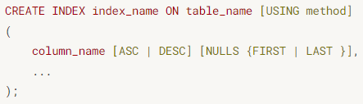
PostgreSQL CREATE INDEX

Slide 16

PostgreSQL DROP INDEX

Slide 17

UNIQUE ИНДЕКС
только индексы B-дерева могут быть объявлены как уникальные индексы.
Определяем:
первичный ключ
ограничение уникальности для таблицы
PostgreSQL автоматически создает соответствующий UNIQUEиндекс.

Slide 18

UNIQUE ИНДЕКС
ПРИМЕР НЕСКОЛЬКИХ СТОЛБЦОВ

Slide 19
BITMAP INDEX
Битовая карта
Мало уникальных значений
Много повторений
Read чаще чем Update
Не подходит для OLTP В WHERE при использовании OR/AND
CREATE INDEX my_bitmap_index ON my_table USING bitmap (flag1, flag2, flag3);
Подходит, например, для индексирования таких полей как «Пол», где только 2 значения «М»/«Ж»
https://edu.postgrespro.ru/qpt/qpt_05_bitmapscan.pdf

Slide 20
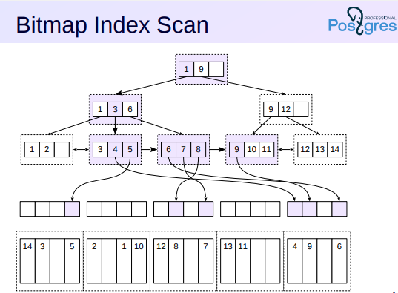
BITMAP INDEX

Slide 21
Bitmap Index
похож на обычный индексный доступ, но происходит в два этапа.
сканируется индекс (Bitmap Index Scan)
в локальной памяти процесса строится битовая карта
отмечаются те строки, которые должны быть прочитаны.
начинается сканирование таблицы (Bitmap Heap Scan).
страницы читаются последовательно
каждая страница просматривается ровно один раз.

Slide 22
ИНДЕКСЫ
не всегда являются положительным фактором
При вставке, обновлении или удалении данных, индексы должны быть обновлены
важно тщательно анализировать и выбирать индексы

Slide 23
КОГДА НЕ ИСПОЛЬЗУЕМ ИНДЕКСЫ
В результате выборки большой объем данных
Если есть партиционирование и сегментация
Если частое обновление (вставка данных) талицы
При загрузке данных, рекомендуется удалять индекс, затем делать вставку, снова добавить индекс

